Slide 1
The art of the deal: What will happen if the US withdraws from the nuclear agreement with Iran?
CEPS- 23 April 2018
Chair: Steven Blockmans Head of EU Foreign policy, CEPS
Speaker: Dr. Majid Golpour – ULB

Slide 2
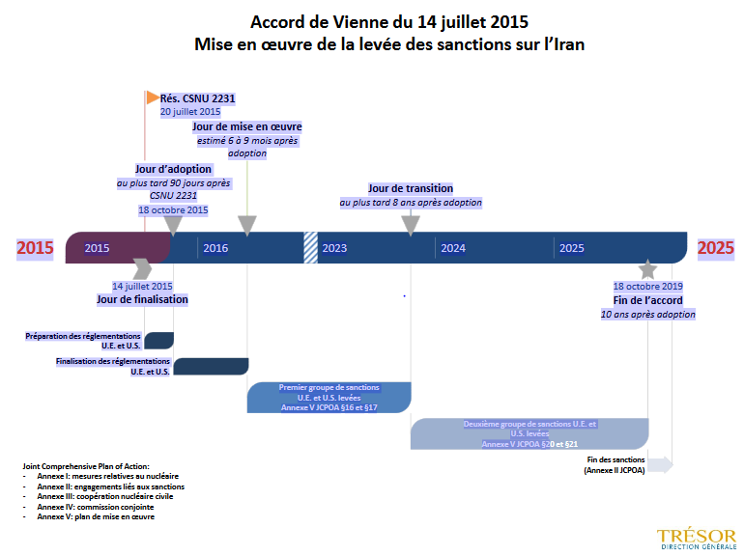
The complexity of the JCPOA implementation
Joint action plan: 5+1 and Iran
https://www.treasury.gov/resource-center/sanctions/OFAC-Enforcement/Pages/jcpoa_implementation.aspx
https://eeas.europa.eu/statements-eeas/docs/iran_agreement/annex_5_implementation_ plan_en.pdf http://jcpoatimeline.csis.org/

Slide 3
Milestones for the gradual lifting of sanctions against Iran
2015: Reduction of 2/3 of the number of centrifuges
2016: Beginning of the lifting of economic sanctions
2020: End of arms embargo (unless vetoed by the UN)
2023: End of embargo on the components of ballistic program (ditto)
Permanent removal of provisionally-lifted sanctions
2025: End of limitation to 5060 active centrifuges
End of the frame acquiring sensitive nuclear well
2030: End of limitation of enriched uranium stocks
End of activities related to militarization
End of prohibition to develop heavy water reactors
End of sanction mechanisms
2040: End of additional inspections by the IAEA

Slide 4
Risk factors (in ascending order)
The
Islamic
Republic’s
ideological
nature
Macro-economic
and
financial instability
Geopolitical tensions
Misinformation
and
communication challenges
Legal complexities

Slide 5
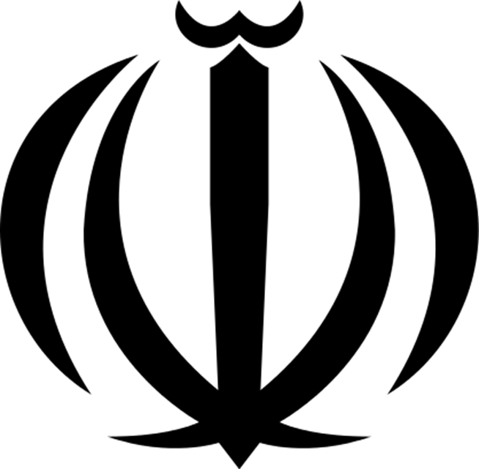
L’Iran en transition : défis et enjeux économiques
Valeur de la monnaie nationale
Intensification de la guerre économique
Refus du budget
Isolement économique de l’Iran
Faillite des banques
Crise de réputation
Emploi, massification du chômage
Pénurie des banques
Chômage des diplômés
Controverse autour de la
croissance économique
Inflation et récession
Transparence et véritable statistiques économiques
Variabilité des taux de change
(taux d’intérêts)
Autorité de la banque centrale contestée
Prédominance de l’économie clandestine
Le montant et l’usage de l’argent iranien
débloqué par JCPOA
Détente régionale
Relancement de la croissance économique

Slide 6
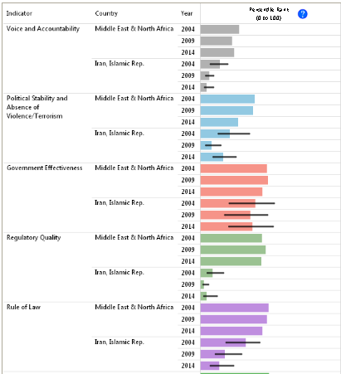
La politique et l’économie de la R.I.I mises au défi
Les indicateurs de la bonne gouvernance
(WGI)
2004-2014
Source: Kaufmann D., A. Kraay, and M. Mastruzzi (2010), The Worldwide Governance Indicators: Methodology and Analytical Issues. WGI : www.govindicators.org

Slide 7




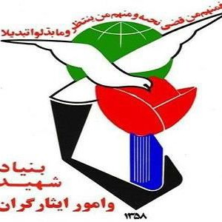
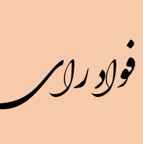

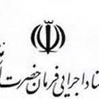





Le marché du monopole et
les holdings du Guide
موسس :فرمان خمینی
بنیاد پانزده خرداد
حجم تر نور : یک میلیارد دلار
چهره شاخص: آیت اله صانعی
اموال : بیش از هفت میلیارد دلار
عنوان فعالیت رسمی : کمک به خانواده شهدا
تعیین جایزه برای ترور سلمان رشدی
معافیت مالی دارد
گروه صنعتی عظام
حجم تر نور : دو میلیارد دلار
چهره شاخص:آیت اله ایروانی
اموال : بیش از بیست میلیارد دلار
مافیای خودرو
معافیت مالیاتی ندارد
بنیاد مستضعفان
حجم تر نور: ده میلیارد دلار
چهره شاخص : رفیق دوست
اموال : بیش از سی میالارد دلار
عنوان فعالیت رسمی : کمک به مستضعفین
بخش اعضام نهاد ،از معافیت مالیاتی برخوردار است .
بنیاد مسکن انقلاب اسلامی
حجم تر نور : یک میلیارد دلار
چهره شاخص آیت اله صانعی
اموال بیش از هفت میلیارد دلار
عنوان رسمی : کمک به خانواده شهدا
معافیت مالیاتی دارد
بنیاد شهید
حجم ترنور: پنج میلیارد دلار
چهره شاخص : آیت اله صانعی
اموال: بیش ازنوزده میلیارد دلار
عنوان فعالیت رسمی : کمک به خانواده شهدا
دارای معافیت مالیاتی
چهره شاخص : مهدی کروبی
مجموعه فواد رای
حجم ترنور: هشت میلیارد دلار
چهره شاخص :
آیت اله ری شهری
اموال : بیش ازهفده میلیارد دلار
در بخش عمده ای از فعالیتهای اقتصادی معافیت مالی دارد .
آستان قدس رضوی
حجم ترنور : پانزده میلیارد دلار
چهره شاخص : آیت اله رییسی و واعظ طبسی
اموال : بیش از هفتاد میلیارد دلار
ستاد اجرای فرمان امام ، و بنیاد برکت
حجم ترنور : بیست میلیارد دلار
چهره شاخص :مخبر
اموال : بیش از شصت میلیارد دلار

Slide 8
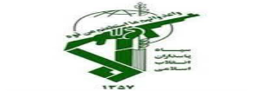
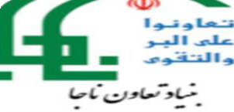
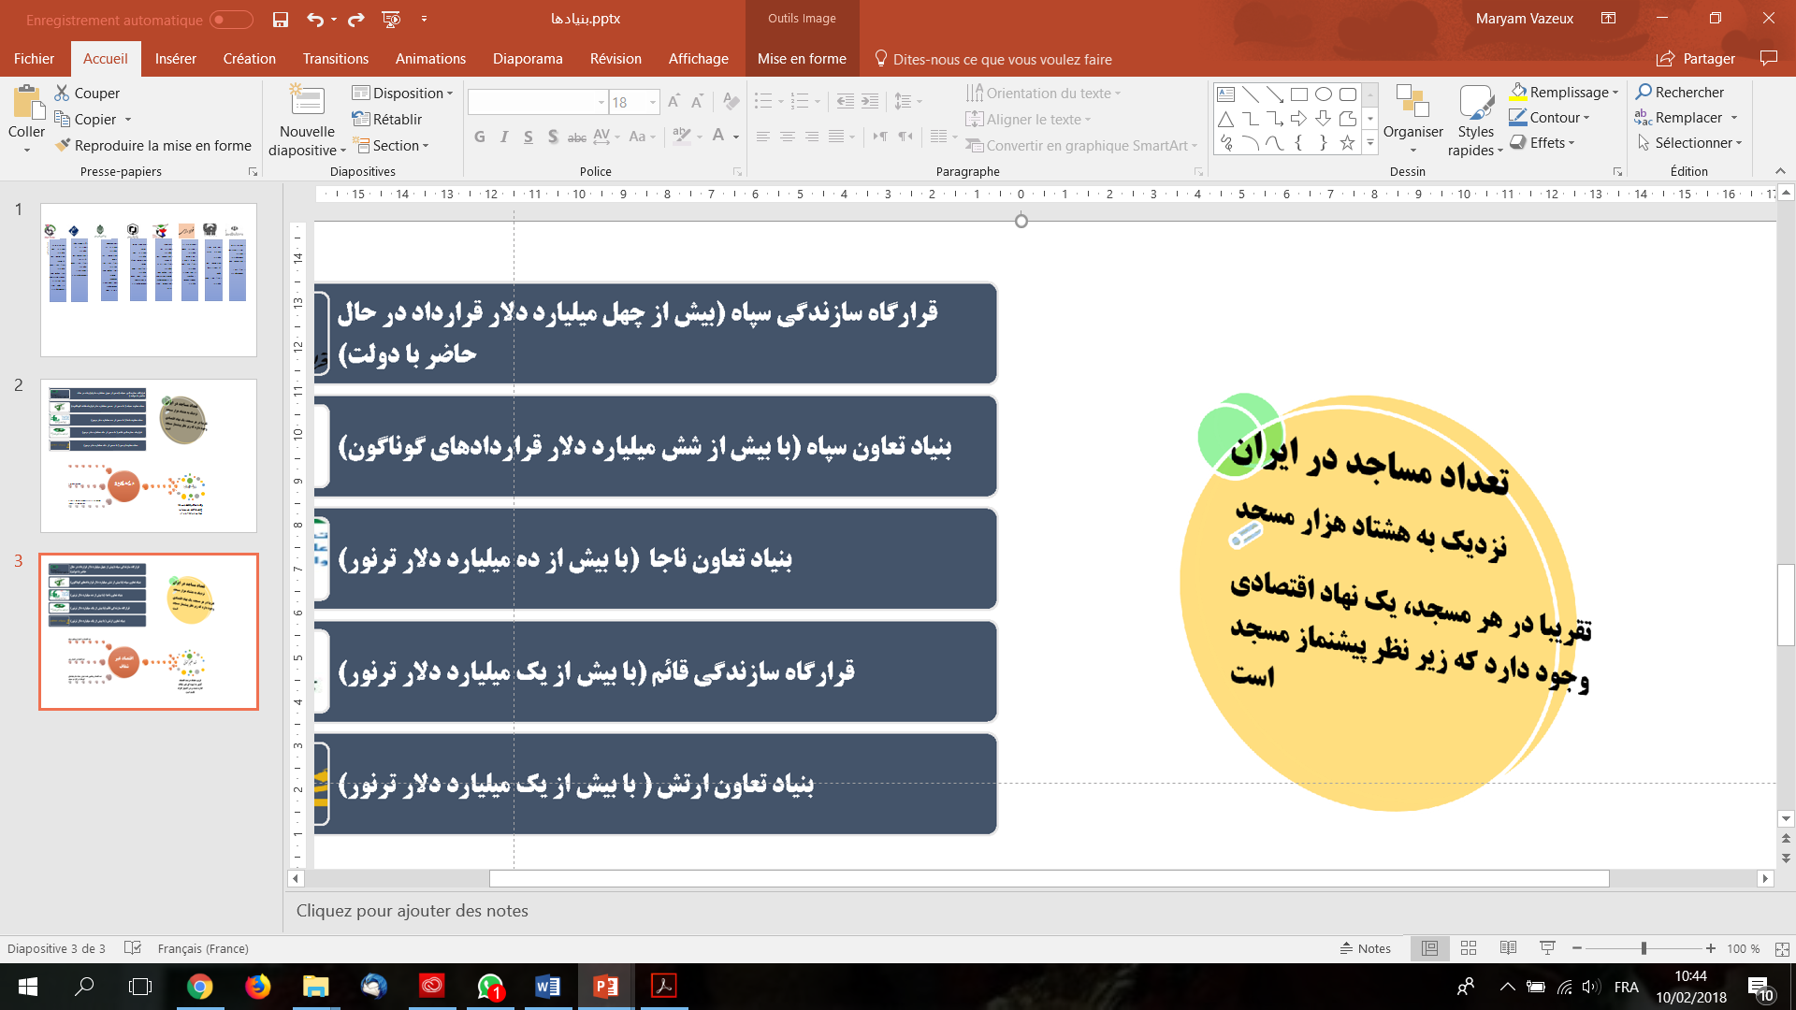

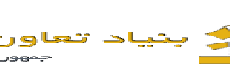































Le marché du monopole
et les holdings du Guide
قرارگاه سازندگی سپاه (بیش از چهل میلیارد دلارقرارداد در حال حاضر با دولت )
بنیاد تعاون سپاه ( با بیش از شش میلیارد دلار قراردادهای گوناگون)
بنیاد تعاون ناجا ( با بیش از ده میلیارد دلار ترنور)
قرارداد سازندگی قائم ( با بیش از یک میلیارد دلار ترنور)
بنیاد تعاون ارتش ( با بیش از یک میلیارد دلار ترنور)
شبه اقتصاد در اختیار نیروهای مسلح
ااق
اقتصاد
غیر شفاف
شبه اقتصاد در اختیار رهبر
فساد عظیم کنونی
شبه اقتصاد روحانیون تحت عنوان
" هیات ها ونهادهای کوچک" در کنار هر مسجد
قریب هفتاد درصد اقتصاد کشور
به شیوه ای غیر شفاف اداره شده
و در اختیار افراد فاسد است

Slide 9
OU VA L'IRAN ?
sociales. Ce silence n'a fait que retarder les solutions pour corriger le systeme. En juin 2016, le Centre de recherche du Parlement a deplore la situation d'« insolvabilite » et de « faillite » des banques et a explique clans un rapport : « Dans les banques ira­ niennes, les prets improductifs constituent environ 17 % des prets totaux. En comparaison avec les pays voisins, ou il est habituelJement a un chiffre, ce taux est tres eleve en Iran. » Les difficultes a executer les obligations de paiement ont atteint des proportions inquietames. Le tableau suivam indique les arrieres de paiement bancaire sous le gouvernement Rohani ⁹ :
2013 | 67 000 milliards de romans
2014 | 72 000 milliards de romans
2015 | 91 000 milliards de romans
2016 | 100 000 milHards de tomans
En Iran, le rapport entre les arrières et le total des prêts bancaires est de 15,4 %, alors qu'en Europe il se situe autour de 4 %.Pour comprendre l'ecat de same du système ban­ Caire iranien, il convient également de se pencher sur les « comptes ambigus ». Selon le ministre de la Jus­tice, Mostafa Pourmohammadi, « il y a 50 millions de comptes bancaires ambigus et sans indemnité précisée telles données remettent en cause le système bancaire de nacre pays ¹⁰ » La crise bancaire est le fruit d'un vice qui affecte depuis de nombreuses années le système iranien. Les banques Ont été transformes en des Caisses d'obtention

Slide 10
DE L'INEXTRICABLE CONTRADICTIO N...
de prets faciles, abusifs ec illegaux par les societes affiliees aux Gardiens de la revolution et les fondations du Guide supreme, comme le QG de l'execution du commande­ menr de l'Imam (Eilm). Par ailleurs, une pare conside­ rable du potentiel bancaire est sous la domination des pasdaran, des forces de securire de l'Erat, de la milice du Bassidj er autres organes au service du Guide supreme. Le tableau ci-dessous momre comment ils se sont acca­ pare les banques, consacrant les profits au service du financement des operations des pasdaran pour le controle de la societe et I'engagement militaire clans les differents pays de la region. Resultat ? Le systeme bancaire est inca­ pable d'accomplir son role d'aide aux investissements clans la production et le commerce du pays.
 | Banque | Appartenance | Nombre de societes | Nombre de branches
1 | Keshavarzi | Gouvernement | 7 | 1 928
2 | Sepah | Gouvernement | 4 | 1754
3 | Posebank | Gouvernemenc | 1 | 406
4 | Melli | Gouvernement | 26 | 3 325
5 | Export Development Bank of Iran | Gouvernement | 5 | 40
6 | Bank of Industry & Mine | Gouvernement | 8 | 62
7 | Tose'e Ta'avon | Gouvernement | 4 | 466
8 | Maskan | Gouvernemenc | 26 | 1 281

Slide 11
 | Banque | Appartenance | Nombre de societes | Nombre de branches
9 | Refah Kargaran | Gouvernement | 3 | 1 035
10 | Eghtesad Novin |  | 12 | 262
11 | Parsian | Des societes de production d'automobiles, avec des parts pour Eiko et le gouvernement | 17 | 293
12 | Karafarin | Eiko - (Guide supreme) | 7 | 106
13 | Saman |  | 9 | 142
14 | Pasargad | Les pasdaran en sont actionnaires | 68 | 327
15 | Sarmayeh |  | 4 | 153
16 | Sina | Fondation des desherites | 3 | 242
17 | City Bank | Mairie de Teheran | 14 | 261
18 | Day | Fondation des Martyrs | 13 | 91
19 | Middle East |  | 5 | 13
20 | Ansar | Pasdaran | 9 | 626
21 | Saderat | Les pasdaran en sont actionnaires | 10 | 2706
22 | Mellat | Eiko (Guide supreme) en est actionnaire | 16 | 1 592

Slide 12
DE L'INEXTRICABLE CONTRADICTION ...
• 7-
 | Banque | Appartenance | Nombre de societes | Nombre de branches
2 3 | Tourism | Faction d'Ahmadinejad | 4 | 8 7
2 4 | Qavamin | Forces de securite de l'Etat | 6 | 721
2 5 | Tejarat | Pasdaran, fondation Qods-Razavi | 21 | 2092
2 6 | Iran Zamin | Pasdaran, fondation Qods-Razavi | 5 | 35 6
2 7 | Ayandeh |  |  | 165
2 8 | Iran Venezuela Bi National Bank
2 9 | Hekmat | Armee | 2 | 128
30 | Mehr Eghtesad | Milice du Bassidj |  | 8 0 0
31 | Resalat | Pouyech- Salehine, affilie aux pasdaran et a Mahan Air Line |  | 282
Absence d'Etat de droit
L'absence d'Etat de droit en Iran se manifeste clans divers domaines : le caractere opaque de la question de la propriete, les interferences imprevisibles des organes militaires et religieux clans l'economie, les abus systematiques des autorites concernant le budget et les

Slide 13
 | Organes militaires ou fondations religieuses | Autre appellation
8 | Fondation cooperative de Bassidj | Armee de mobilisation populaire
9 | Societe d'investissement « Ghadir » | Affiliee au ministere de la Defense
10 | Organisation de la securite sociale des forces armees | Sata
11 | Q G « Khatam-ol-Ossia » | Affllie au ministere de la Defense
12 | Fondation cooperative de I'etat-major des armees
13 | Fondation cooperative des forces de l'ordre | Naja
14 | La Fondation cooperative de l'armee de terre
Les investissements de ces poles economiques s'effectuem principa.lement clans les secteurs strate­ giques tels que les hydrocarbures, Jes mines, les communications, la perrochimie, la production auto­ mobile, les banques, les assurances et la construction. Les ma.lversations, les bakchichs et les autres formes de detournement du bien public decoulenr de !'absence d'Etat de droit. Ils sont egalement la source de l'ins­ tabilite financiere et du desordre clans l'acrivite eco­ nomique.
L'annee derniere, les revelations concernant de grands dossiers de corruption Ont ebranle le regime, notamment avec les fiches de paie exorbitances des directurs de banque et de haucs fonctionnaires de

Slide 14
OU VA L'IRAN ?
biens publics, !'absence de securite juridique et l'ins­ tabilite reglementaire.
Les interferences des divers organes de pouvoir clans l'economie ont pris une tournure formelle depuis une dizaine d'annees. De sorte que les fondations religieuses du Guide supreme et les organes militaires se sont
approprie illicitement des pans entiers de l'economie, notamment des milliers d'entreprises et la majeure par­
tie du marche financier et la Bourse. Selon une emde
publiee par la Fondation d'etudes pour le Moyen­ Orient (Ferne), ha.see a Paris ¹¹, le processus de domi­ nation du Guide supreme sur l'economie a conduit a
la formation de quatorLe poles financiers, commerciaux
et industriels, illustres dans le tableau suivant :
 | Organes militaires ou fondations religieuses | Autre appellation
1 | QG de l'execution du commandement de l'Imam | Setad-e Ejraii-e fu.raman-e Emam (Eiko)
2 | Fondation des desherites | Bonyad-e Mostaz'afan
3 | Saint domaine de l'imam Reza | Astan Ghods Razavi, province du Khorasan
4 | Fondation des martyrs
5 | Comite de l'assistance
6 | Fondation cooperative du | IRGC
 | Corps des gardiens de la revolution islamique
7 | QG « Khatem-ol-anbya | [prophete Mohammad] du Corps des gardiens (IRGC)
142

Slide 15
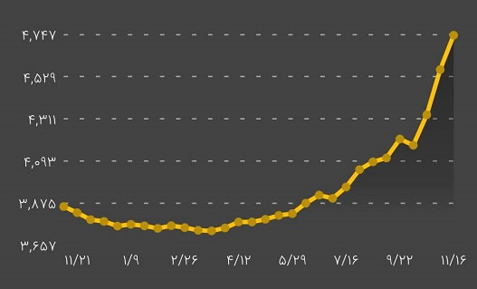
Avec l'augmentation de la pente rapide (au cours des six derniers mois), le prix du dollar, a atteint environ 30 pour cent de plus.
Taux de change

Slide 16
Macro-economic and financial instability
Uncertainty on the Iranian macro-economic model
Iran’s real economic situation
Modernizing the Iranian economy
Access to financial and legal information: essential lever for partnerships and economic development
Towards macro-economic stability through a fundamental choice to reform and modernize the Iranian economy and systems?
Which economic growth model for Iran? Plan A, B… and C!
A: Closed economy monopolized by the inner circle
B: New policy of openness and regional détente to re-establish links to foreign banks
C: End of domestic barriers to foreign investment; reinforcing and securing the private sector through equal opportunity and complete transparency
EU support for liberalization of the economy and partnerships with private sector in respect of fundamental rights

Slide 17
The
Islamic
Republic’s
ideological
nature
Macro-economic
and
financial instability
Geopolitical tensions
Misinformation
and
communication challenges
Legal complexities

Slide 18
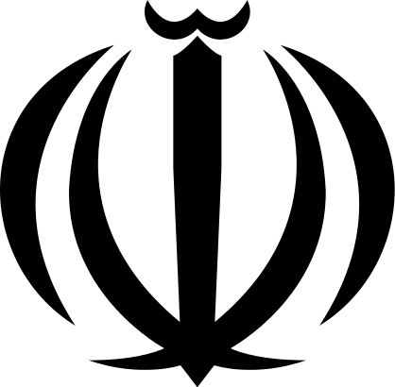
L’Iran en transition : défis et enjeux politiques: L’heure des Choix
Le déclin institutionnel et structurel
Crise de succession, la fin du Velayat Faqih?
Accords politiques entre radicaux et réformateurs
Intervention militaire ciblée
Coup d’état militaire
Changements pacifiques et non- violent : vers un nouveau leadership

Slide 19
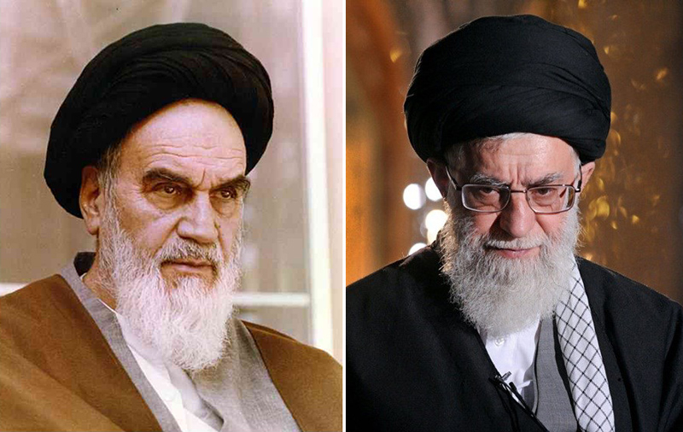
Le processus de désignation du troisième guide suprême remis en question

Slide 20
L’Ultime facteur de l’escalade de la crise au sommet du pouvoir
Les discriminations judiciaires et policières (liberté de parole, d’expression, d’association, liberté de conscience, pluralisme et démocratie…) nullement basées sur le pouvoir de la majorité et le respect des minorités.
Gestion médiocre de la crise interne du régime sous la présidence de Rohani
Les risques connus et potentiels pour la désignation du troisième guide
Sans le troisième guide suprême : fin de la république islamique d’Iran ?

Slide 21
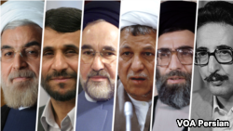
La République Islamique contre la République Islamique

Slide 22
L’Iran en transition: vue d’ensemble des possibles processus de changement
    Gestion du changement de l’intérieur par les leaders du régime : Un changement constitutionnel , Un effondrement monumental et soudain du système de l’intérieur , Un coup d’état assumé ou rampant des gardiens de la révolution
l’aile ultra conservateur: De liquidation institutionnel des réformateurs et le renforcement des ultra conservateur à la nécessité d’un président militaire
L’aile « réformateur », affaiblissement électorale pour la promesse non tenue de JCPOA et la recherche d’un compromis avec les conservateurs
Les « députés » issues du Corps des Gardiens de la Révolution Islamique ( GRI):
Coup d’état militaire en faveur du 3eme guide
Coup d’état militaire pour stabiliser les conquêtes régionales ( par l’appui d’une puissance étrangère)
Nouveau leadership issu de la société civile organisée et la désobéissance civile et citoyenne (mouvements des droits humains; ouvriers et différentes catégories socio-professionnelles; des biens perdus; pour le retrait du voile obligatoire; pour trouver des solutions durables contre les catastrophes environnementales …)

Slide 23
La place centrale d'une "institution" NON ELUE au sein du régime
les Fondements de la Légitimité du Pouvoir des Faqih en Iran
Guide de la Révolution
Islamique
Haut Conseil
De
Sécurité Nationale
Welayat-al-Faqih
Désigné à vie
Toutes
Forces Armées
(Réguliers Pasdaran
Plus)
Assemblée
Des
Experts
Directeur
de la télévision
et de la radio
Niveau normatif
Présidence
de la Justice
Conseil
de Discernement
Conseil des
Gardiens
de la Constitution
Parlement
Niveau sociétal
Elections/
présidentielles
Président
de la République
Sens et processus
de la légitimité
Désignation
influence directe
Influence secrète
Comprendre le mécanisme du fonctionnement du système politique
23

Slide 24
Électorat : régime présidentiel
ou idéologique ?
Guide suprême
Conseil du discernement de l'intérêt supérieur
Leaders des prières du vendredi
Représentants du guide en province
Conseil des Gardiens
de la
Constitution
"Arbitrage Institutionnel"
Commandant en chef des armées
Fondations « Bonyad"
Gardiens de la Révolution Islamique IRGS
Élection de l’assemblée des experts
Directeur de la RV et de la Radio national IRIB
Élection Présidentielle
VP
Chef du pouvoir judicaire
Gouvernement
Élection de l’Assemblée islamique

Slide 25
L’Iran en Transition:
Pouvoir politique : résilience ou étape vers l’effondrement ?
Société : Entre espoir et incertitude
Des mouvements de contestation aux mouvement sociaux pour la transformation sociale en profondeur?
« Rénover » le régime ou le Réformer? Vers une critique fondamentale de « l’Islam » khomeyniste, et une nouvelle définition des rapports entre le politique et le religieux...
Mise en œuvre de politiques, de pratiques et de programmes inclusifs dans ces changements:
L’opposition iranienne et les manifestations de la diaspora iranienne
Synchronisation des facteurs externes et internes du changement
Nous revivons le même alignement des facteurs internes et externes au changement qu’à l’époque de la révolution.

Slide 26
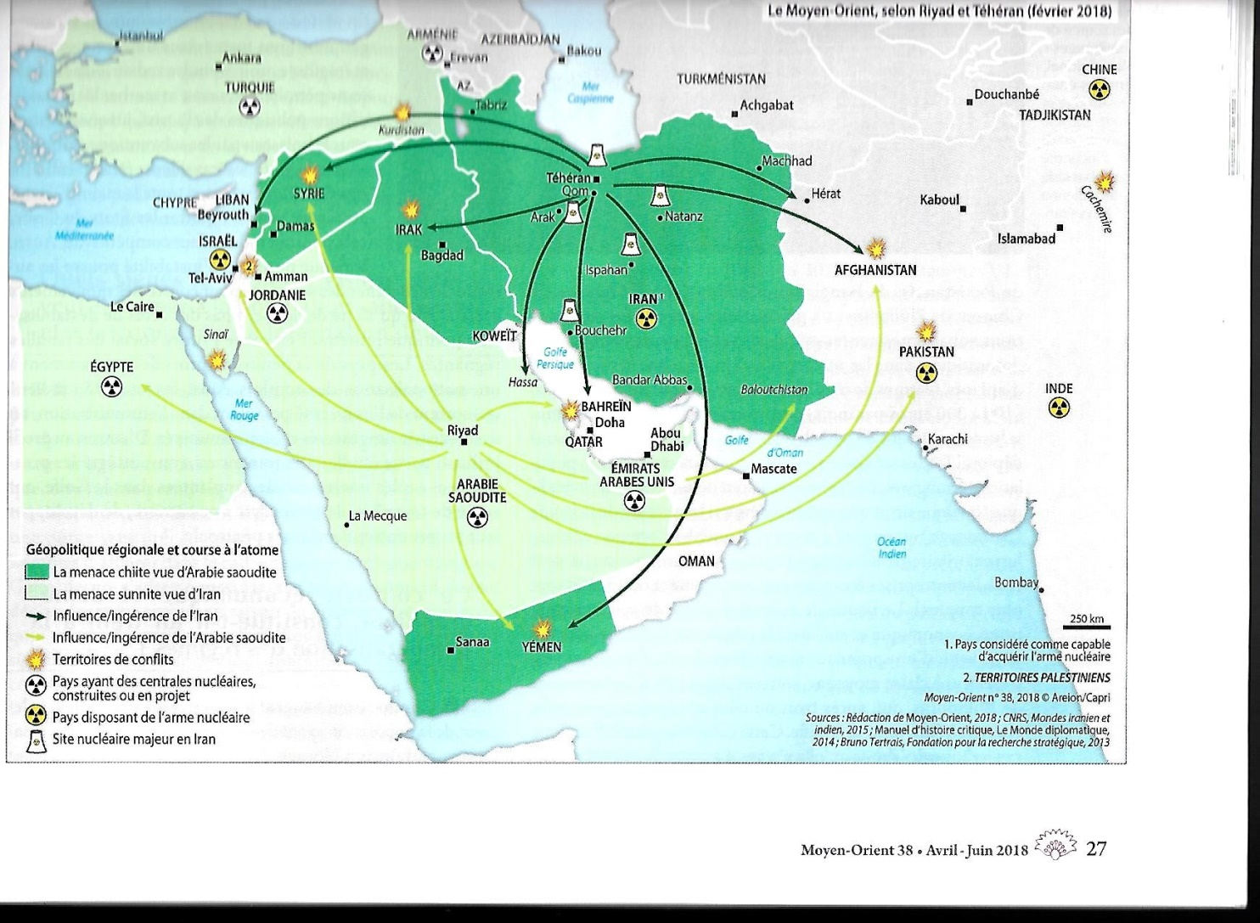
Notes:
Géopolitique régionale et course à l’atome

Slide 27
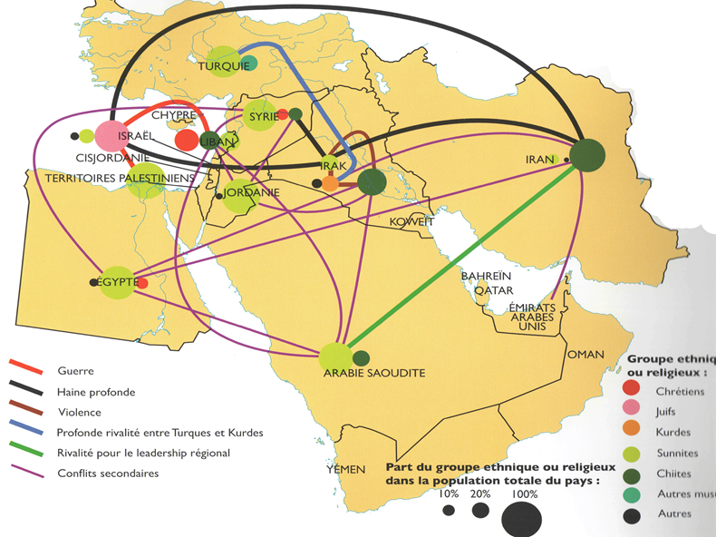
Source: Atlas Géostratégique du Proche et du Moyen-Orient 2009
Geopolitical tensions
Regional rivalry

Slide 28
